Slide 1
Anweisung für ein neues leben
Epheser 4,25-32

Slide 2
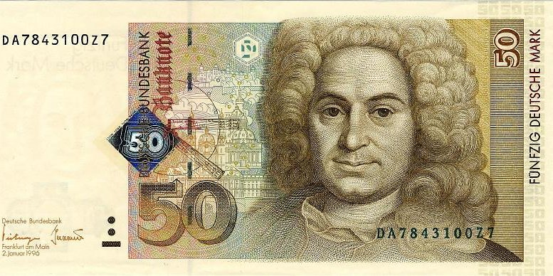

Slide 3
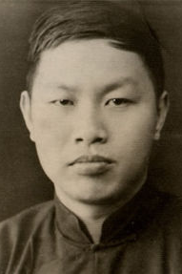
Aufbau des Epheserbriefs nach Watchman Nee
Kapitel 1-3 sitze
Kapitel 4-6,9 wandle
Kapitel 6,10-Ende stehe

Slide 4
Epheser 4,25-28
25 Darum legt die Lüge ab und redet die Wahrheit, ein jeder mit seinem Nächsten, weil wir untereinander Glieder sind.
26 Zürnt ihr, so sündigt nicht; lasst die Sonne nicht über eurem Zorn untergehen
27 und gebt nicht Raum dem Teufel.
28 Wer gestohlen hat, der stehle nicht mehr, sondern arbeite und schaffe mit eigenen Händen das nötige Gut, damit er dem Bedürftigen abgeben kann.

Slide 5
Epheser 4,29-32
29 Lasst kein faules Geschwätz aus eurem Mund gehen, sondern redet, was gut ist, was erbaut und was notwendig ist, damit es Gnade bringe denen, die es hören.
30 Und betrübt nicht den Heiligen Geist Gottes, mit dem ihr versiegelt seid für den Tag der Erlösung.
31 Alle Bitterkeit und Grimm und Zorn und Geschrei und Lästerung seien fern von euch samt aller Bosheit.
32 Seid aber untereinander freundlich und herzlich und vergebt einer dem andern, wie auch Gott euch vergeben hat in Christus.

Slide 6
Was ich euch sagen Möchte!
Versuche heute nicht zu lügen!
Sei ehrlich!
Sei nicht gleichgültig!
Gib gerne und sei hilfsbereit.
Gott freut sich, wenn wir gut zu unserem Nächsten sind!

Slide 7
Schon Nietzsche stöhnte: "Die Menschen lügen unsäglich oft."
200 Mal pro Tag?
Wer beeindrucken will, lügt besonders oft
2,9 Lügen in einem kurzem Gespräch
Das Lügnerumfeld macht den Unterschied
Besserverdienende neigen besonders stark zur Lüge
Wer länger nachdenken kann, bleibt eher bei der Wahrheit
Studienleiter Paul Piff von der University of California vermutet, dass sich in diesen besseren Kreisen bereits ein eigenes Wertesystem herausgebildet hat, "in dem Gier und andere Egoismen höher bewertet werden als Wahrhaftigkeit und gemeinschaftliches Handeln".

Slide 8
Vers 25
Darum legt die Lüge ab und redet die Wahrheit, ein jeder mit seinem Nächsten, weil wir untereinander Glieder sind.
Darum…
So sage ich nun und bezeuge in dem Herrn, dass ihr nicht mehr leben dürft, wie die Heiden leben in der Nichtigkeit ihres Sinnes. Vers 17

Slide 9
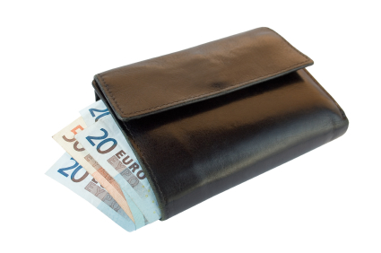
Vers 25
legt die Lüge ab und redet die Wahrheit
weil wir untereinander Glieder sind

Slide 10
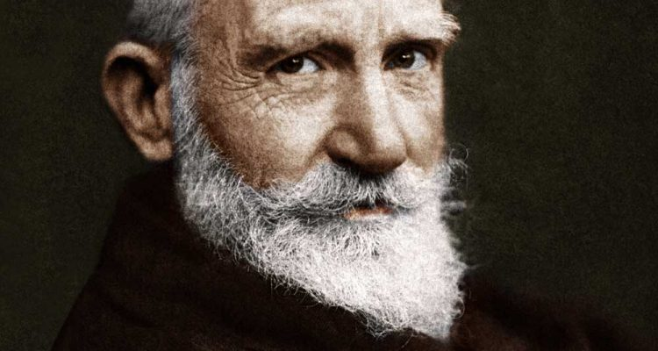
Vers 26
Zürnt ihr, so sündigt nicht; lasst die Sonne nicht über eurem Zorn untergehen
Das größte Übel, das wir unseren Mitmenschen antun können, ist nicht, sie zu hassen, sondern ihnen gegenüber gleichgültig zu sein. Das ist absolute Unmenschlichkeit.
George Bernard Shaw

Slide 11
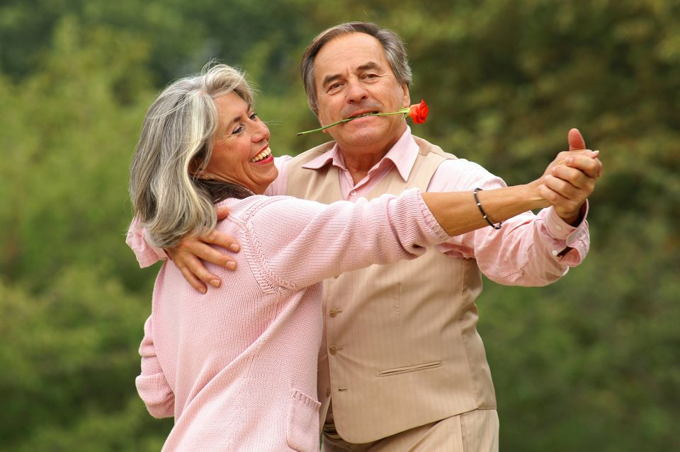
Vers 26
Zürnt ihr, so sündigt nicht; lasst die Sonne nicht über eurem Zorn untergehen

Slide 12
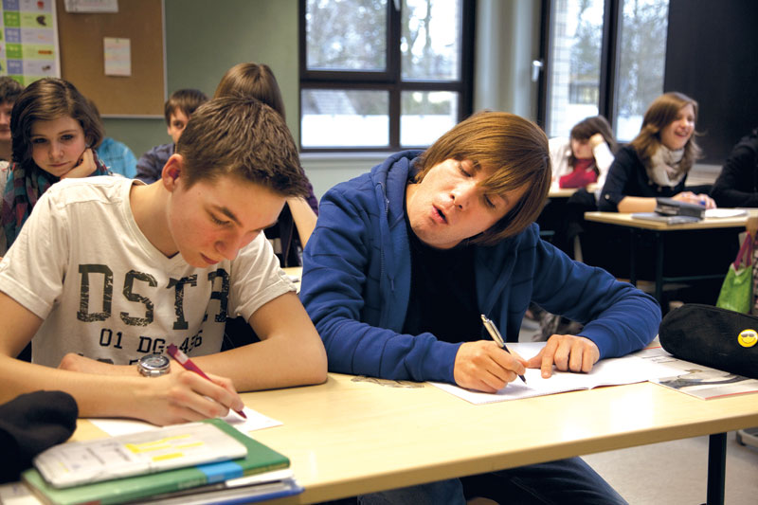
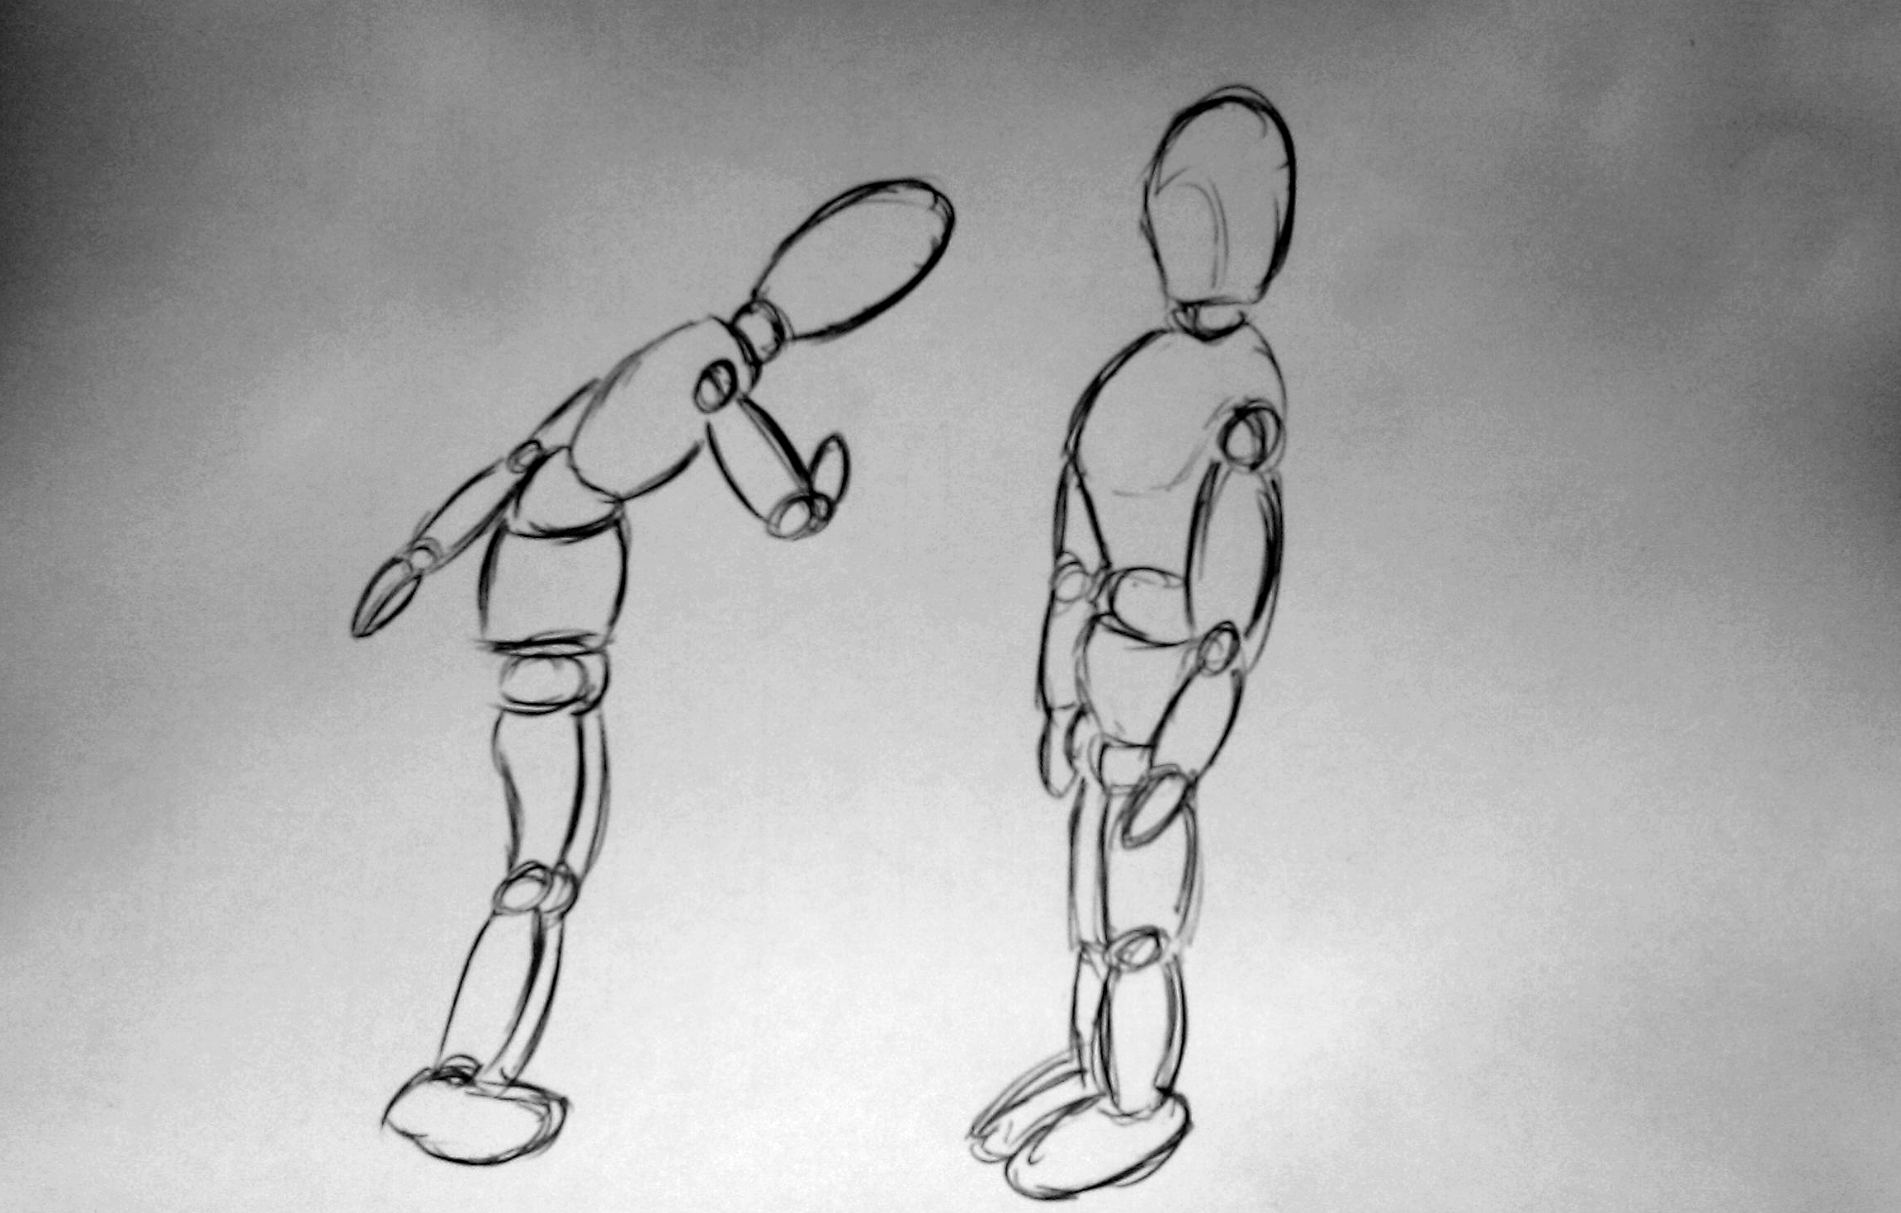
Vers 27
und gebt nicht Raum dem Teufel.
Lügen führt zum Lügen.
Sünden belasten mich (Psalm 32).
Sei demütig!!!
3 Denn da ich es wollte verschweigen, verschmachteten meine Gebeine durch mein tägliches Klagen.
4 Denn deine Hand lag Tag und Nacht schwer auf mir,
5 Darum bekannte ich dir meine Sünde, und meine Schuld verhehlte ich nicht. Ich sprach: Ich will dem HERRN meine Übertretungen bekennen. Da vergabst du mir die Schuld meiner Sünde.

Slide 13
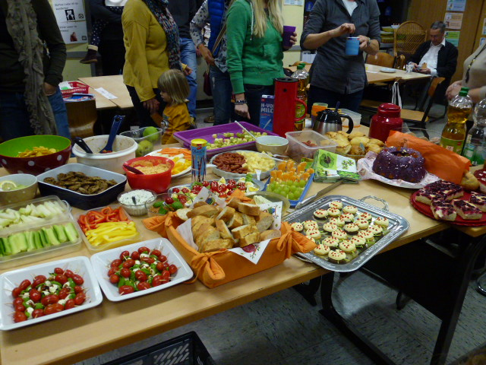
Vers 28
Wer gestohlen hat, der stehle nicht mehr, sondern arbeite und schaffe mit eigenen Händen das nötige Gut, damit er dem Bedürftigen abgeben kann.

Slide 14
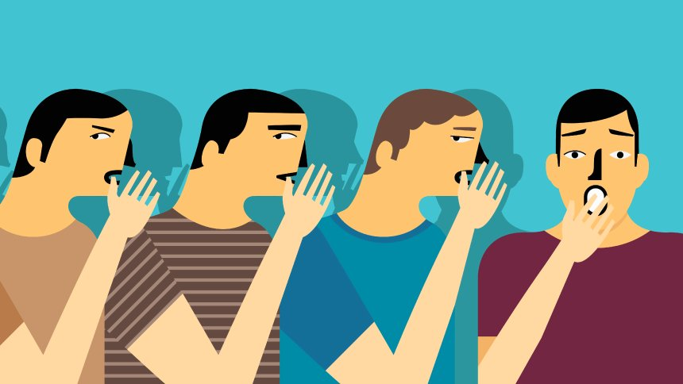
Vers 29
Lasst kein faules Geschwätz aus eurem Mund gehen, sondern redet, was gut ist, was erbaut und was notwendig ist, damit es Gnade bringe denen, die es hören.
Ich sage euch aber, dass die Menschen Rechenschaft geben müssen am Tage des Gerichts von jedem nichtsnutzigen Wort, dass sie reden. Matth.12,36

Slide 15
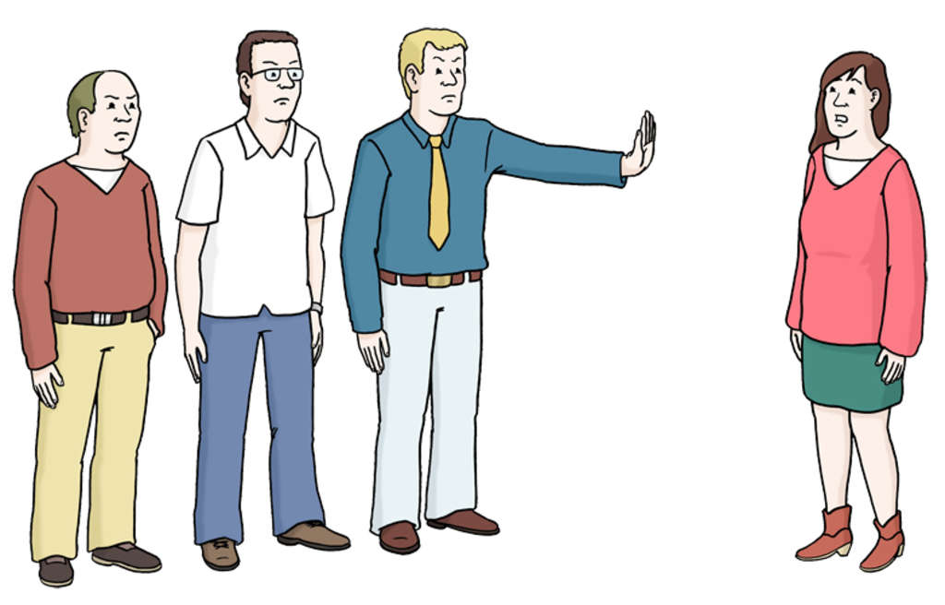
Vers 30
Und betrübt nicht den Heiligen Geist Gottes, mit dem ihr versiegelt seid für den Tag der Erlösung.
Durch ihn werdet auch ihr mit erbaut zu einer Wohnung Gottes im Geist.
Epheser 2,22
Schlechtes Reden bewirkt genau das Gegenteil.

Slide 16
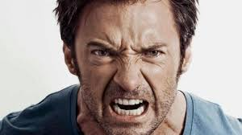
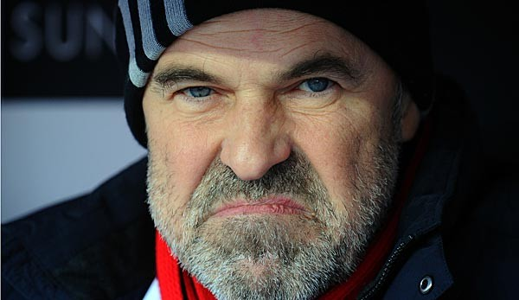
Vers 31
Alle Bitterkeit und Grimm und Zorn und Geschrei und Lästerung seien fern von euch samt aller Bosheit.

Slide 17
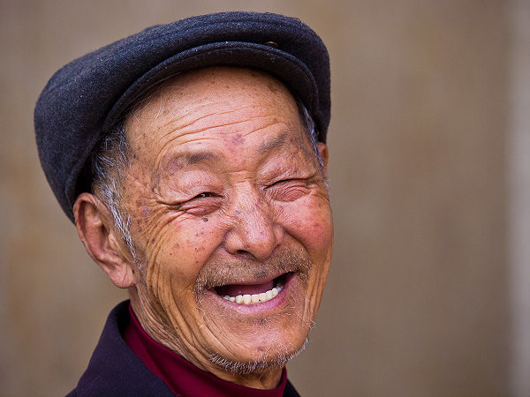
Vers 32
Seid aber untereinander freundlich und herzlich und vergebt einer dem andern, wie auch Gott euch vergeben hat in Christus.
Notes:
850 × 400 - gutezitate.com

Slide 18
Was ich euch sagen wollte!
Versuche heute nicht zu lügen!
Sei ehrlich!
Sei nicht gleichgültig!
Gib gerne und sei hilfsbereit.
Gott freut sich, wenn wir gut zu unserem Nächsten sind!

